Slide 1
Рекомендации по ЗОНИРОВАНИЮ И ДИЗАЙН-ПРОЕКТУ
Министерство образования и науки Алтайского края
образовательного пространства Центра образования естественно-научной и технологической направленностей
«Точка Роста» в Алтайском крае
Помещения:
Химическая лаборатория Биологическая лаборатория Физическая лаборатория Рекреации

Slide 2
Содержание
Что такое образовательный центр
«Точка Роста»? ....................................... . .3
Помещения, включенные в центр образования ................... .................... .
Таблички и стенды ................................ . 6
Таблички и стенды. Идеи брендирования стен. Примеры использования ................ .7
Зонирование образовательного пространства. Подготовительный этап .... .8
Зонирование. Основные принципы........ . 9
Основные принципы оформления помещений ........................................... .10
Фирменный стиль ................................. . 12
Цвета в интерьере................................. . 13
Химическая лаборатория
Химическая лаборатория . . . . . . . . . . . . . . . . . . . . . . . 14 Визуализация химической лаборатории . 15
Биологическая лаборатория
Биологическая лаборатория.................. . 16 Визуализация
биологической лаборатории ............. . . 17
Физическая лаборатория
Физическая лаборатории ..................... . . 18 Визуализация физической
лаборатории ........................................ . . 19
Рекреации
Дополнительные помещения ............. . . 20
Визуализация рекреации .................. . 21
4
2

Slide 3
Что такое образовательный центр «Точка Роста»?
«Точка Роста» - это федеральная сеть центров образования цифрового, есте- ственнонаучного, технического и гуманитарного профилей, организованная в рамках проекта «Современная школа». Создается на базе сельских школ и общеоб- разовательных учреждений малых городов численностью до 60 тыс. человек. Центры являются структурными подразделениями образовательных организаций. Призваны обеспечить высокий уровень образования, дать равные возможности для обучения всех детей в независимости от места их проживания.
Центр «Точка Роста» в школе предназначен для реализации основных образова- тельных программ по предметным областям, а также дополнительного образования. Главной целью создания образовательных центров является формирование у обучающихся необходимых навыков по вышеперечисленным дисциплинам.
Центр «Точка Роста» в школе предна- значен для реализации основных обра- зовательных программ по предметным областям, а также дополнительного об- разования. Главной целью создания об- разовательных центров является фор- мирование у обучающихся необходи- мых навыков по вышеперечисленным дисциплинам.
Центр может выступать в роли обще- ственного пространства для развития творческой и проектной деятельности, а также социальной активности учеников школы.
При организации центра основная задача - обеспечить возможность пол- ноценного практического обучения благодаря организации лабораторий на базе уже существующих учебных
кабинетов.
Для осуществления образовательной деятельности в центре предполагает- ся организация: химической, биологи- ческой, физической лабораторий, а также рекреационных залов.
В руководстве приведены типовые при- меры организации лабораторий: габа- риты помещений, количество учебных мест и оборудование могут быть изме- нены.
3

Slide 4
Помещения, включенные в центр образования
Центр размещается на базе уже сложившейся инфраструктуры школы
Химическая лаборатория
Биологическая лаборатория
Физическая лаборатория
Рекреации
кабинет химии
кабинет биологии
кабинет физики
на базе уже существующих зон отдыха, библиотеки, актового зала,
холла, подходящих частей проходных помещений
4

Slide 5
Таким значком обозначено название файла из папки
«Макеты для брендирования помещений», приложенной к руководству.
Всегда передавайте эти макеты и указанные в руководстве спецификации для производства брендированной продукции.
Часть файлов (например, с расширением .eps) может быть недоступна для просмотра и редактирования без специализированного ПО — это нормально. Макеты
в файлах будут соответствовать изображенным в этом руководстве.
Растровые изображения (.jpg, .png, .tiff) и макеты, созданные
ОБРАТИТЕ ВНИМАНИЕ!
К этому руководству приложены готовые макеты
макетами и предназначены только для предварительного просмотра.
Все макеты из руководства готовы к печати, не пытайтесь нарисовать логотип или другие элементы оформления самостоятельно.
Скачать
https://disk.yandex.ru/d/xHbLScbbOSSLwA
5

Slide 6
Таблички и стенды
При входе в каждое помещение центра «Точка Роста» размещается навигационная табличка с полноцвет- ным фирменным знаком «Точка Роста» на белом фоне.
Настенный фирменный знак (варианты оформления для белых и светлых стен, для цветных стен)
Технические характеристики
В холле школы размещается брендированный инфор- мационный стенд. В ячейках может размещаться информация на усмотрение администрации школы о
«Точке Роста» данной школы: описание, фотографии, расписание, мероприятия, объявления и т.д.
Внутри учебных помещений размещается один фир- менный знак «Точка Роста» и одна информационная табличка (со знаком национального проекта «Образо- вание» и гербом Министерства просвещения РФ). Достаточно разместить фирменный знак и табличку в основных учебных помещениях. Дополнительные помещения (рекреации, библиотеки) нет необходи- мости брендировать этими элементами.
Фирменный знак размещается на любой свободной стене после того, как благоустроено помещение, чтобы он не помешал размещению мебели и методи- ческого материала.
Информационную табличку лучше всего размещать рядом c информационными досками или входной дверью.
Дополнительно стены могут брендироваться стиле- образующим элементом Министерства просвещения РФ и/или знаком национального проекта «Образова- ние» в виде графики. Графика может размещаться на любой свободной стене. Рисунок наносится с помо- щью настенной наклейки или выкраски по трафарету в один цвет.
размер: длина 1200–1500 мм
материал:
вариант 1. ПВХ (толщина 5–20 мм )
с печатью и защитной ламинацией вариант 2. Интерьерна� наклейка или графика крепления: на скрытых дистанционных держател�х
или вплотную к стене
Табличка
Технические характеристики
размер: материал:
длина 200х400 мм ПВХ (толщина 3-5 мм )
с печатью и защитной ламинацией
крепления: на скрытых дистанционных держател�х или вплотную к стене
Информационный стенд
Технические характеристики
размер: материал:
длина 1200х900 мм ПВХ (толщина 5-10 мм ) с печатью и защитной ламинацией
6

Slide 7
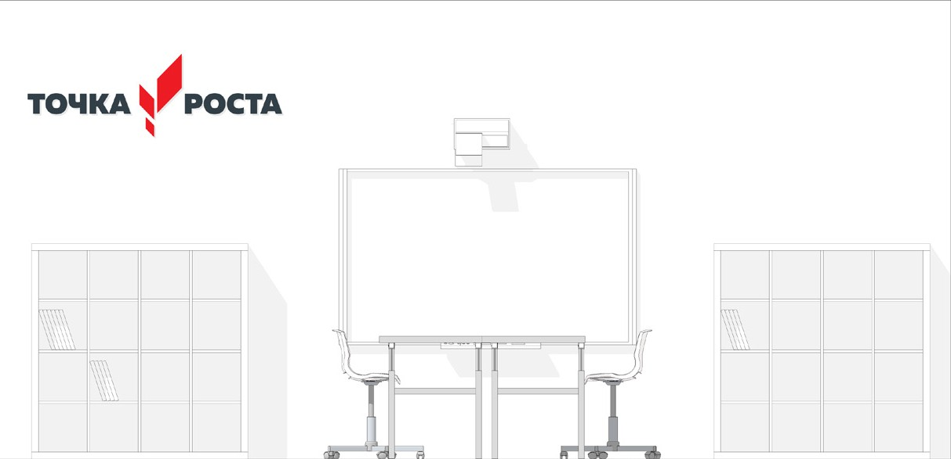
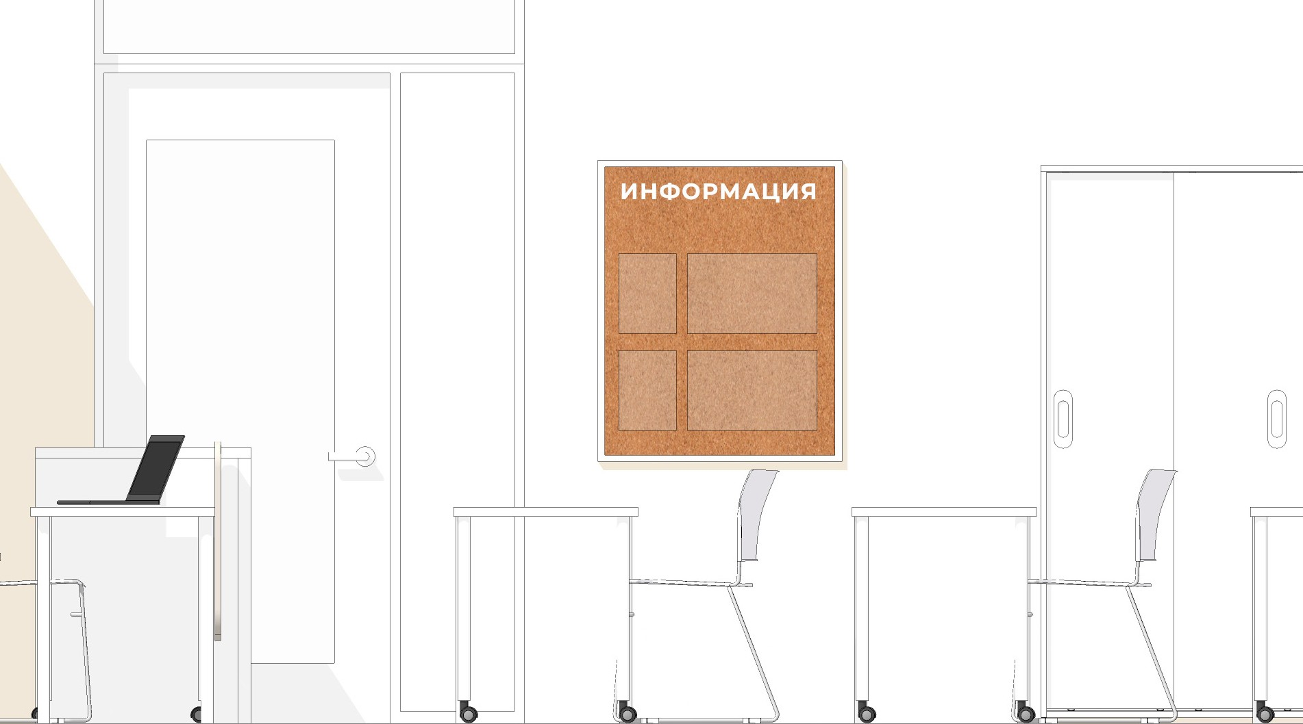
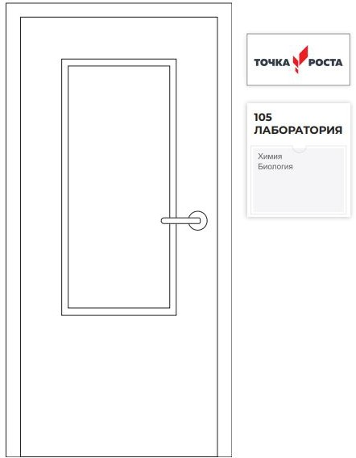
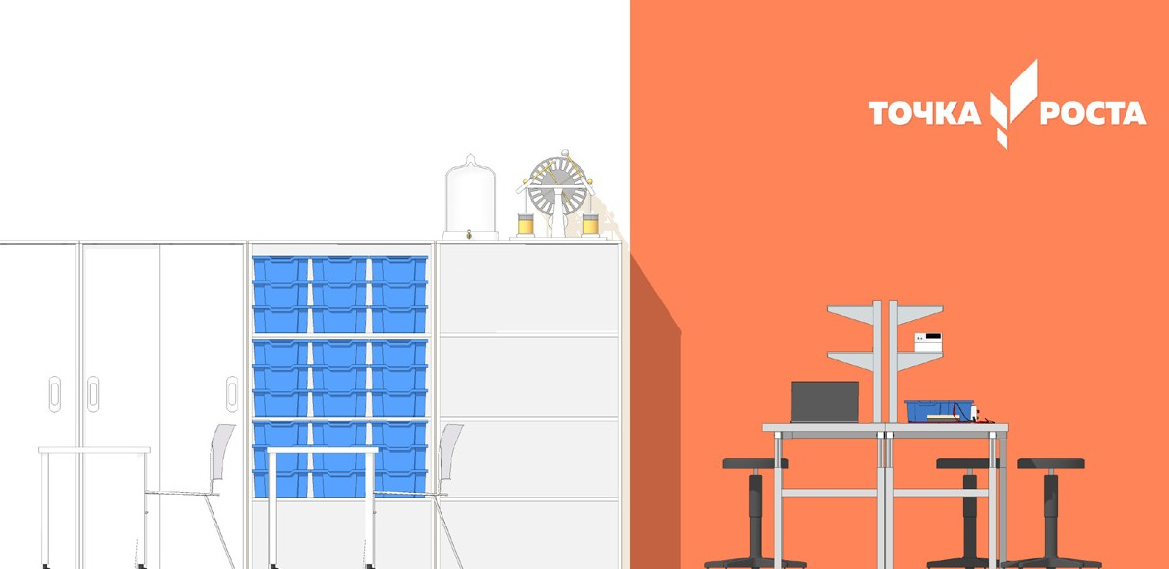
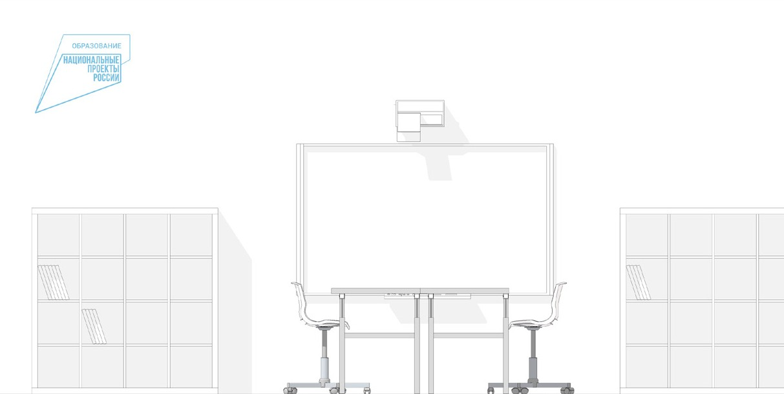
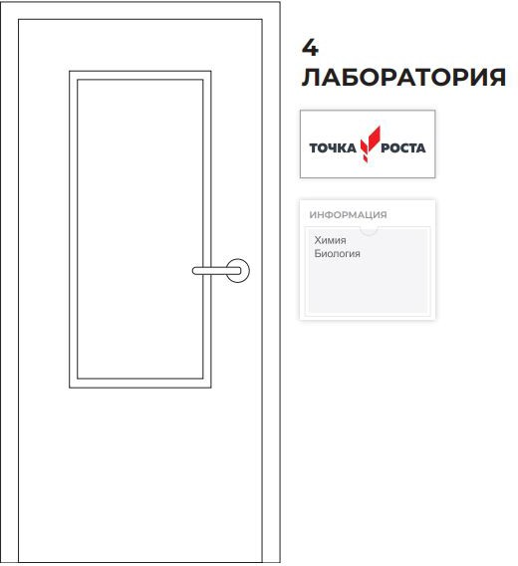
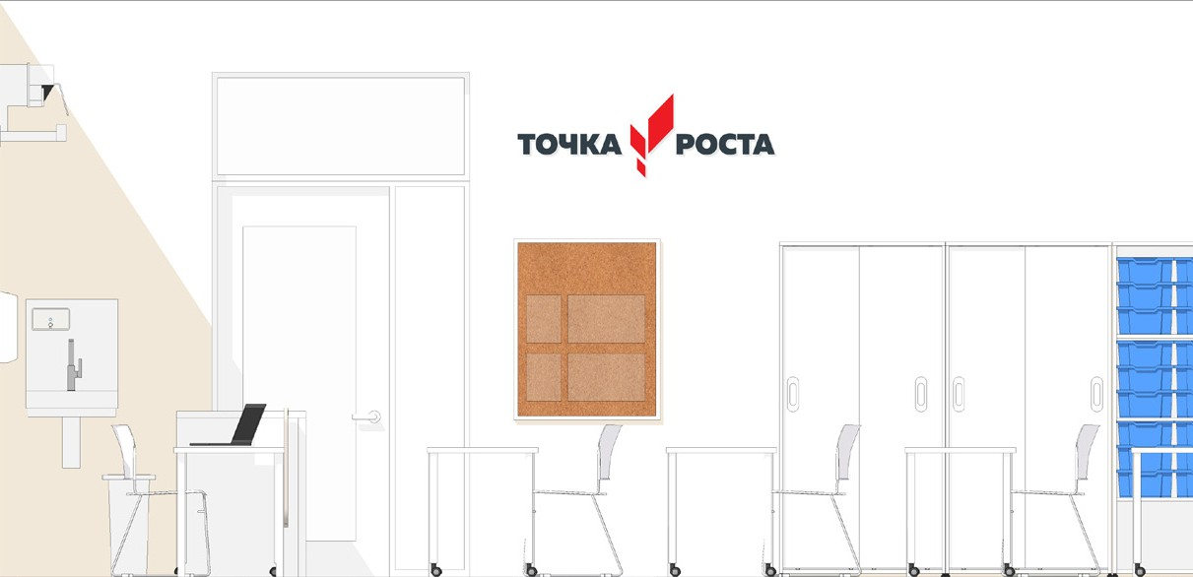
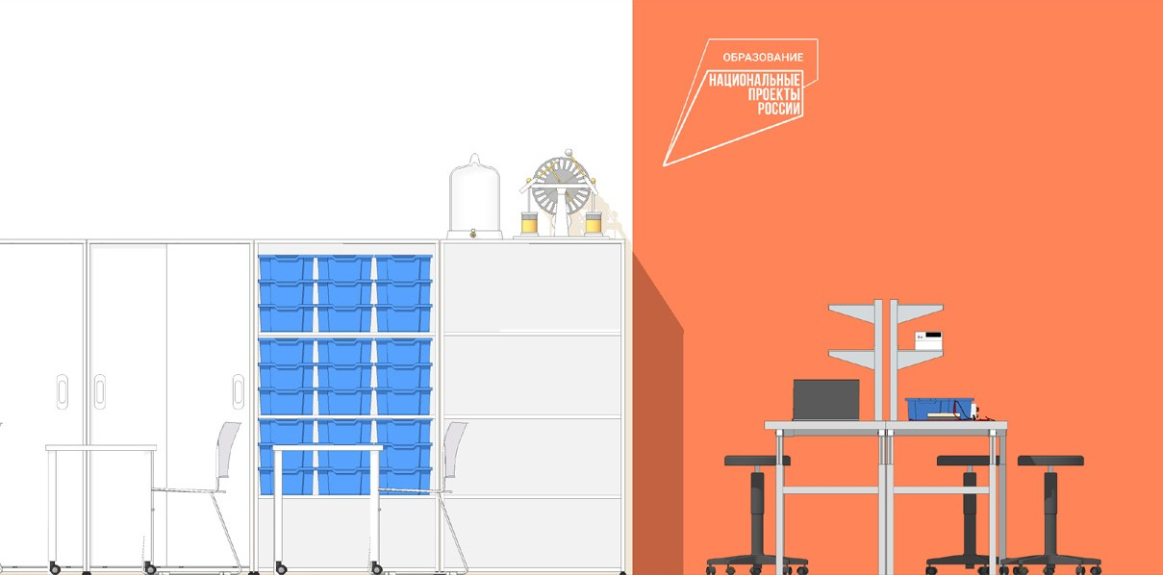
Таблички и стенды.
Идеи брендирования стен. Примеры использования.
7

Slide 8
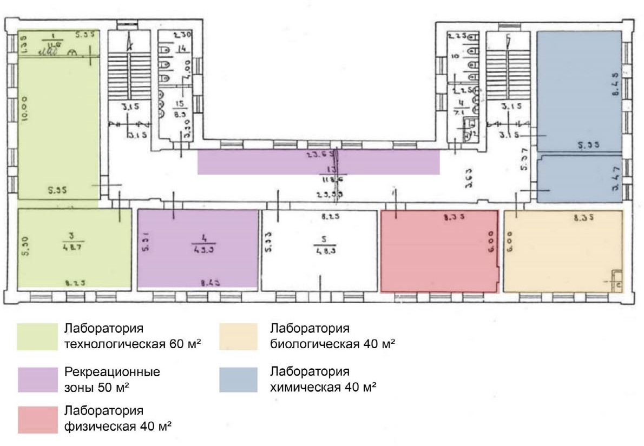
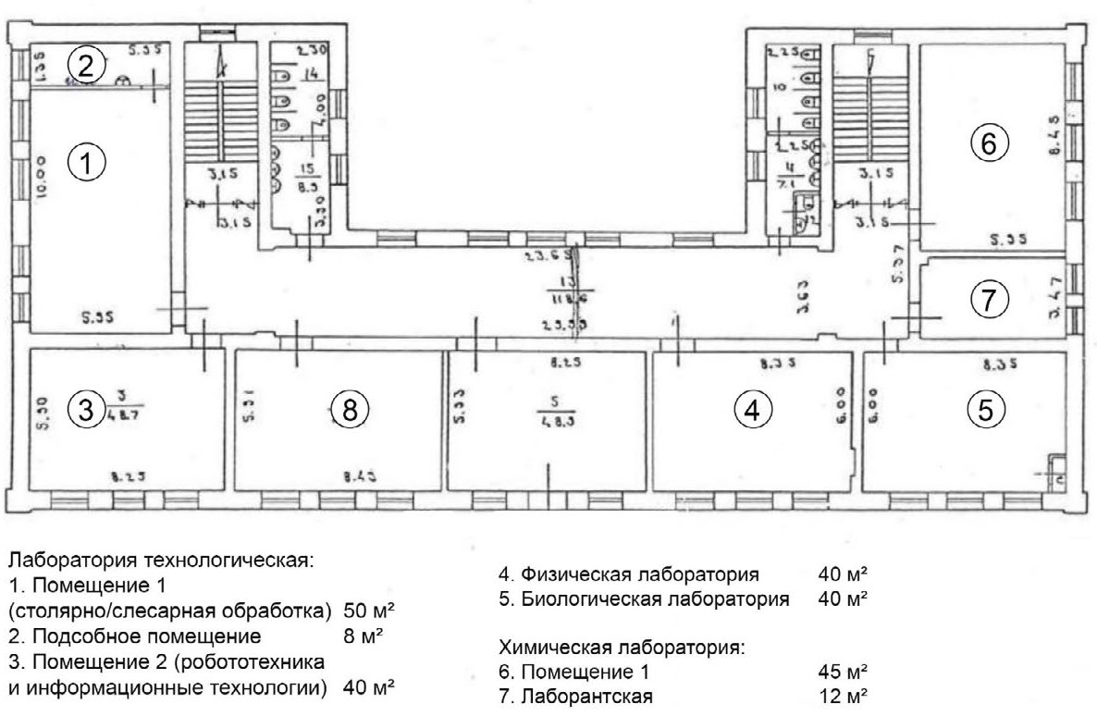
Зонирование образовательного пространства. Подготовительный этап.
Примеры зонирования
1
2
3
Определите помещения, где будут располагаться лаборатории.
Определите, где можно разместить рекреации: например, в помещении библиотеки, холле или вестибюле, задействовав холл или широкий коридор. Рекреаций может быть несколько.
Составьте проект зонирования: на плане школы выделите цветом и/или c помощью нумерации выбранные помещения, отметьте их направлен- ность и укажите метраж.
Варианты расстановки столов в помещении
Не следует ограничиваться фронтальной расстановкой рабочих столов. На базе центра реализуются современные программы с разным форматом занятий (в группах, проект- ные рабоы, дополнительное образование), для которых лучше подойдут альтернативные способы расстановки рабочих столов.
8

Slide 9
Зонирование. Общие принципы.
Каждый подход к обучению индивидуален, и обстановка в классах в первую очередь должна быть организова- на самими учениками и учителем так, как им комфортно. Но можно выделить несколько основных принципов зонирования, которые соответствуют современным подходам к обучению.
Мульти- функциональность
Стена как зона
для коммуникации
Мультифункциональность пространства подразумевает организацию образовательных пространств с возможностью проведения
в них занятий по разным дисциплинам и в разных форматах.
Маркерные, грифельные, фетровые или пробковые поверхности на стенах создают коммуникационные зоны, где можно прикрепить свои рисунки, зарисовать идеи, написать сообщения или объявления.
Практические зоны
На базе помещений должно быть полноценное оснащение (лабораторные столы, верстаки) для практических работ.
Зоны отдыха
Зоны отдыха — необходимый элемент современной образовательной среды. Они могут быть в учебных помещениях, рекреациях.
9

Slide 10
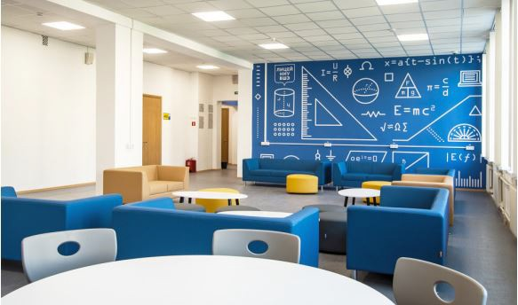
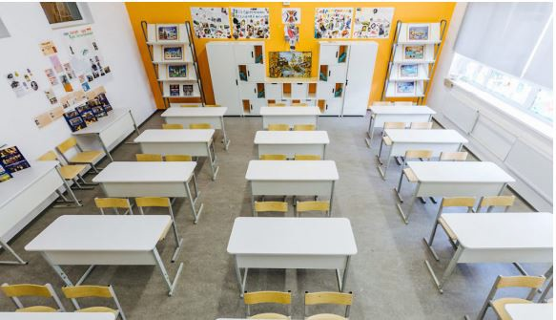
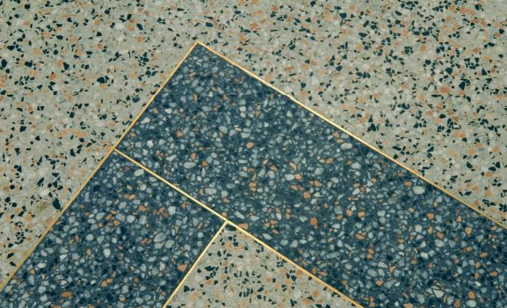
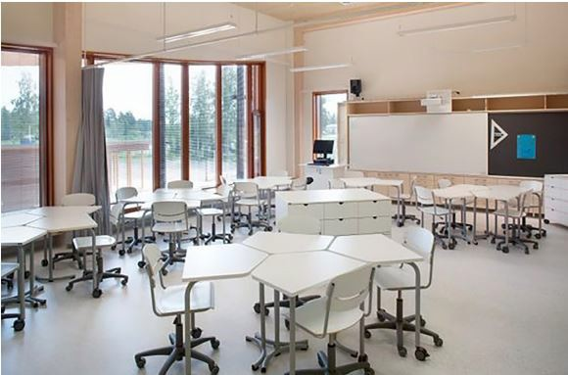
Основные принципы оформления помещений
Когда помещения для размещения образовательного центра выбраны,
следуйте следующим рекомендациям:
Требования к ремонту. Образовательный центр «Точка Роста» — светлое помещение с лаконичным и аккуратным
Примеры окрашивани� стен
дизайном, где приятно находиться. Базовая необходимость: светлые окрашенные стены и белый потолок. На стенах сле- дует выдерживать минималистичный декор, не должно быть информационного шума. Выделение цветом, графика должны быть функциональными. Например, цветом выделя- ются зоны, поверхности для рисования. Простой и эффек- тный прием декорирования — выделить цветом одну стену или конструктивные элементы (балки, колонны).
Наиболее предпочтительный вариант потолка — простой окрашенный. Если нужно скрыть коммуникации, можно использовать подвесной потолок, в этом случае лучше всего бесшовный потолок из гипсокартона. Если необходимо использовать модульный потолок — выберите вариант с минимально выраженными разделителями.
Напольное покрытие выбирайте в нейтральных серых тонах, базовый вариант — коммерческий линолеум.
Не рекомендуется использовать керамогранитную плитку и ламинат. В общественных зданиях, построенных до 1990 года, часто применялся наливной бетонный пол с мрамор- ной крошкой. Если в вашей школе сохранились такие полы, не спешите их менять.
Это хорошее покрытие, которое может прослужить еще много лет. Привести в порядок потерявшие должный вид старые бетонные полы можно легко с помощью шлифовки и полировки.
Используйте плинтус в тон покрытию, предпочтительный вариант — плинтус из МДФ.
При необходимости использовать плинтус в качестве кабель-канала отдавайте предпочтение пластиковым плинтусам прямоугольной формы вместо вычурных.
Примеры оформлени� потолков
Примеры использовани� напольных покрытий
10

Slide 11
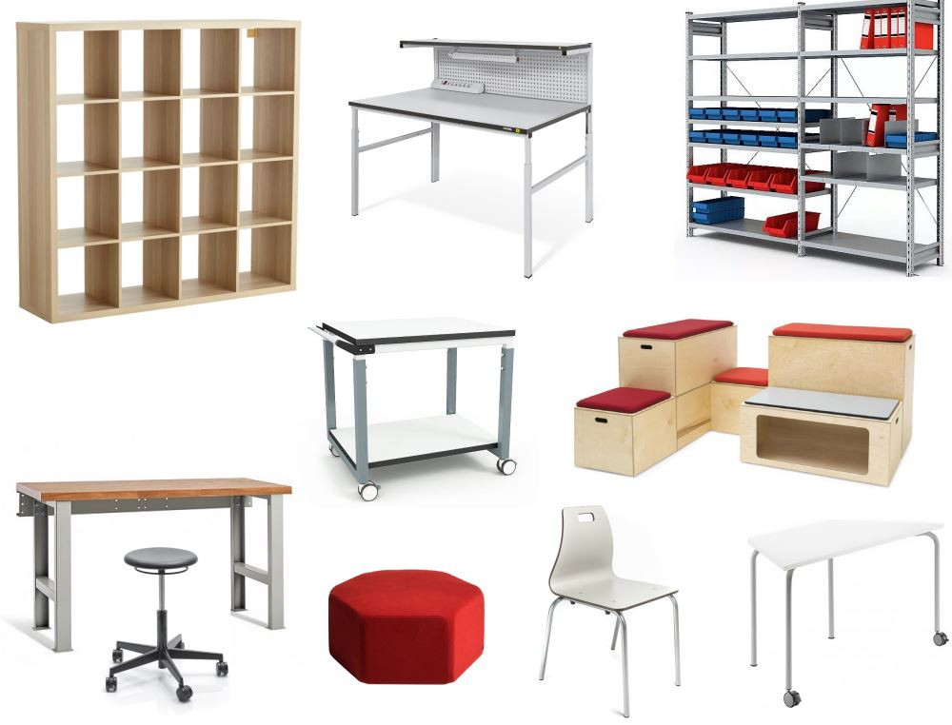
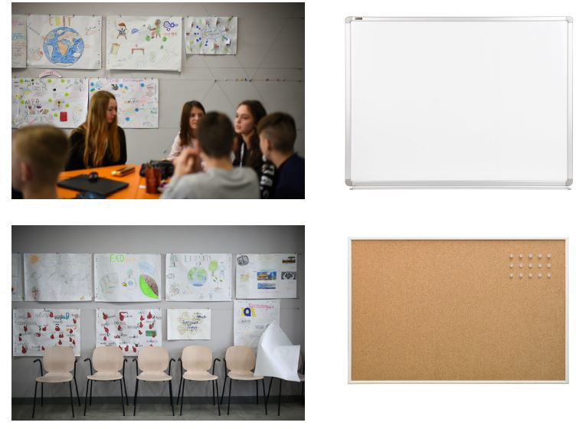
Основные принципы оформления помещений
Пример мебельных сочетаний
Рекомендации по оснащению.Общие принципы подбора материалов и мебели.
Двери выбирайте белого или нейтрального цвета, без филенок или сложных украшений, с простой серой фурнитурой без дополнительного декора и сложных форм. Используйте све- тильники в лаконичном современном дизайне, простых очерта- ний.
Выбор мебели. Базу составляет мебель светлых тонов. Рабочие и учительские столы, а также столы для практических работ выбирайте белые или светло-серые, допускаются также светлые оттенки натурального дерева. Избегайте мебели в густой корич- невой гамме. Специальное оборудование выбирайте белого цвета, металлическое либо в нейтральных тонах. Стулья белые, красные или серые. Можно выбрать два цвета стульев и чередо- вать их в одном помещении для создания цветовых акцентов. В зонах для хранения можно использовать цветовые акценты более активно. Предпочтительный вариант — сочетание белого и акцентного цветов. Не увлекайтесь яркими и активными акцентными цветами и избегайте их доминирования в интерье- ре.
Системы хранения преимущественно должны быть закрытые. На открытых стеллажах ставится демонстрационное и постоян- но используемое оборудование.
Лабораторные помещения в практических зонах следует осна- щать специализированной лабораторной мебелью или произ- водственной мебелью в зависимости от типов работ в лаборато- рии.
Рекомендуется использовать рулонные светлые однотонные жалюзи. Они практичны в уходе: для поддержания чистоты достаточно периодически протирать рулонную систему влаж- ной тряпкой или губкой.
Размещать информацию, работы учеников, методический мате- риал, объявления помогут различные коммуникационные доски: магнитные, грифельные, маркерные, пробковые, фетро-
Пример коммуникационного оборудовани�
Приыеденные примеры не �вл�ютс� об�зательными
вые.
11

Slide 12
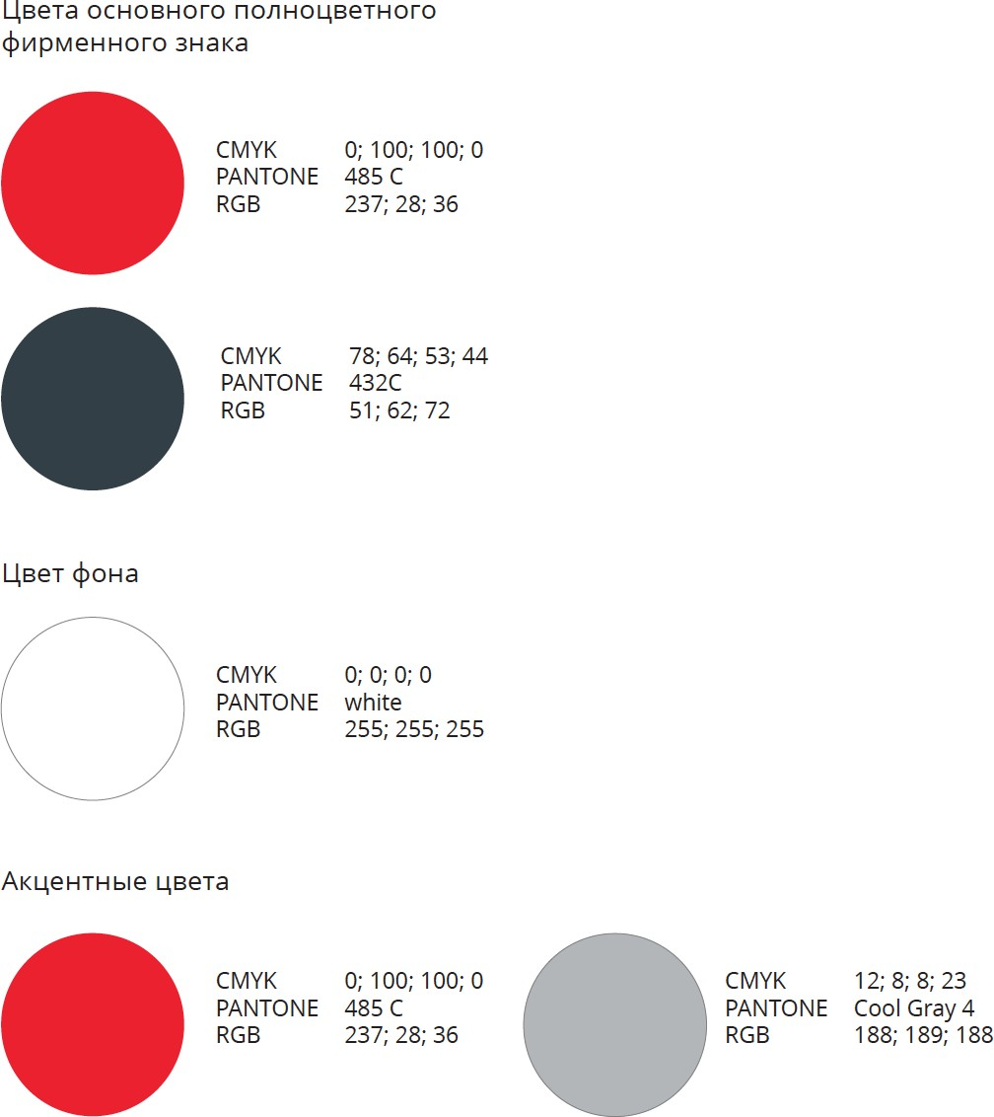
Фирменный стиль.
Палитра цветов Шрифт
Дополнительное брендирование стен
12

Slide 13
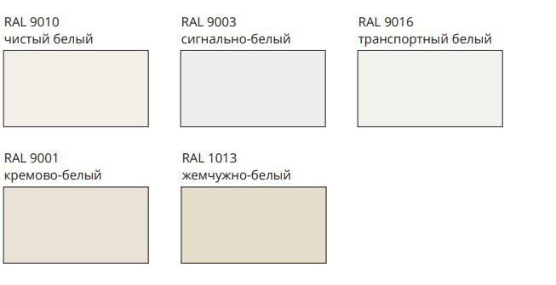
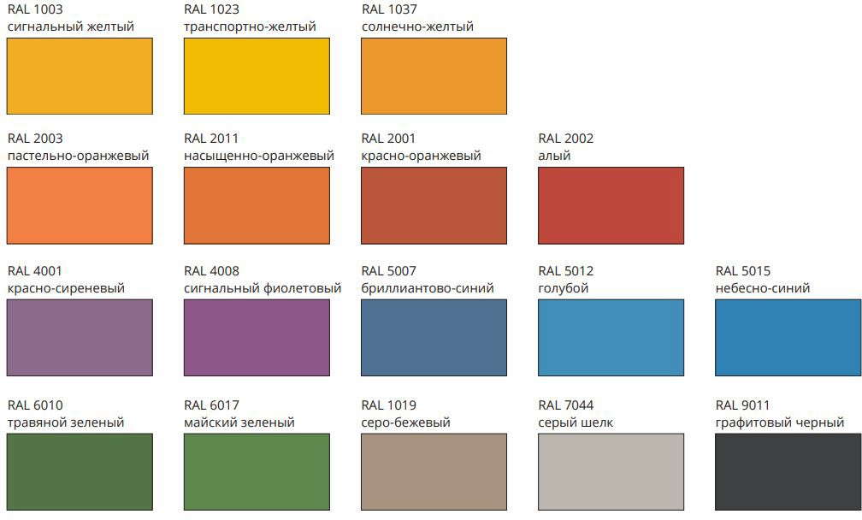
Цвета в интерьере
Акцентный цвет может использоваться как вспомогатель- ный к основному: для добавления яркости в интерьере, зонирования, навигации.
Не смешивайте два акцентных цвета в одном помещении. В учебных кабинетах можно дополнить акцентный цвет небольшими вкраплениями фирменного красного в тон логотипу и графике.
Акцентные цвета
Потолки, стены, окна, двери, мебель
13

Slide 14
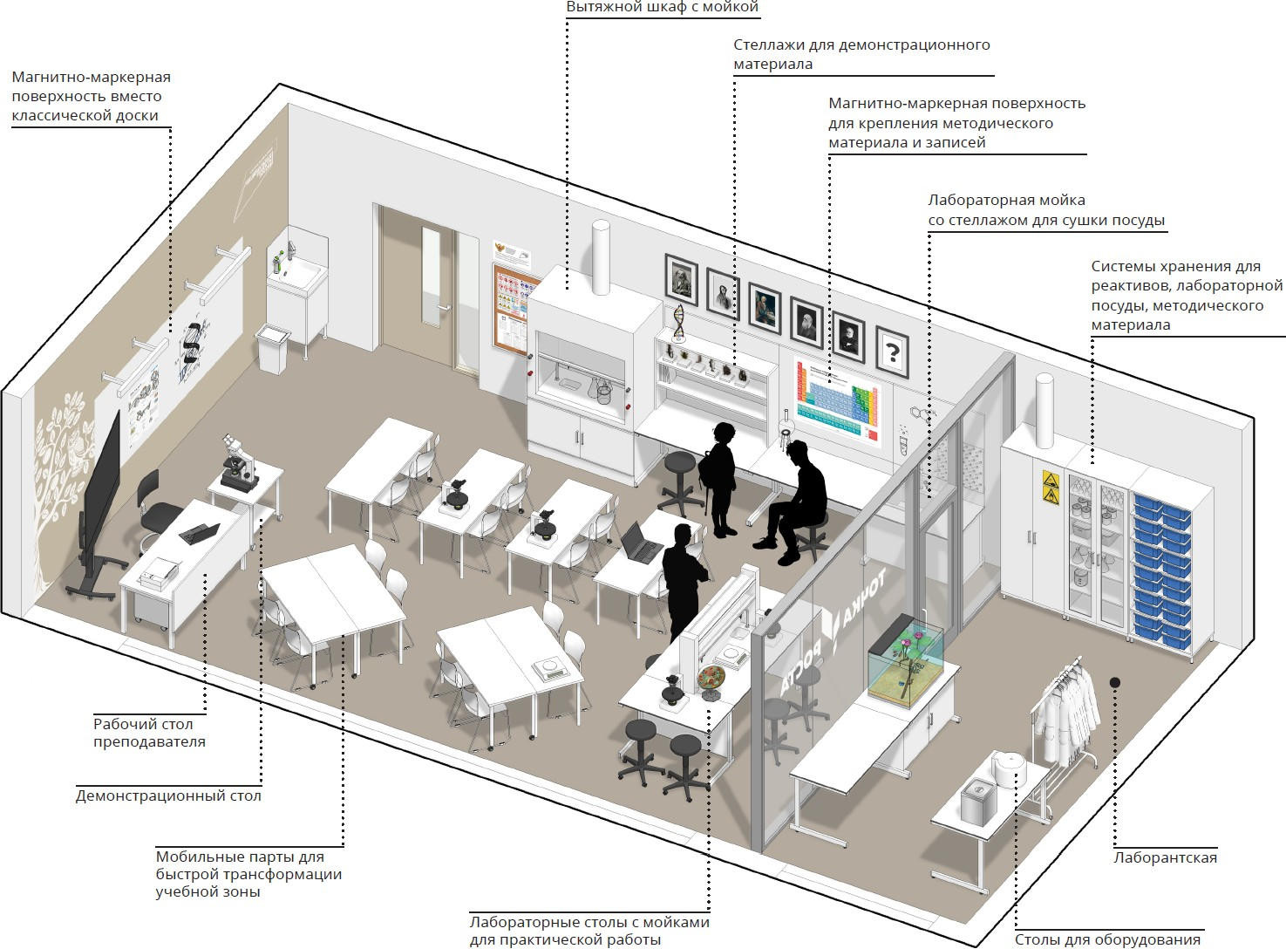
Химическая лаборатория
Лаборатория ориентирована на обучение химии, проведение занятий в рамках дополнительного образования по смежным областям и внеурочной деятельности. Проще всего организовать такую лабораторию на базе уже существующих кабинетов химии.
Допускается размещение лаборатории химии
и биологии в одном помещении. Если помещенией несколько, оформляйте их в максимально
схожем стиле.
Данная картинка является общей концепцией с идеями для реализации. Представленное оборудование и комплектация могут
отличаться от ваших.
14

Slide 15
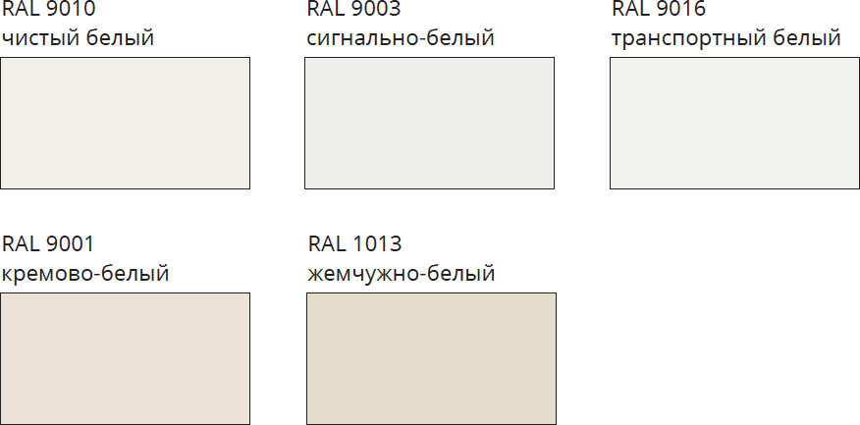
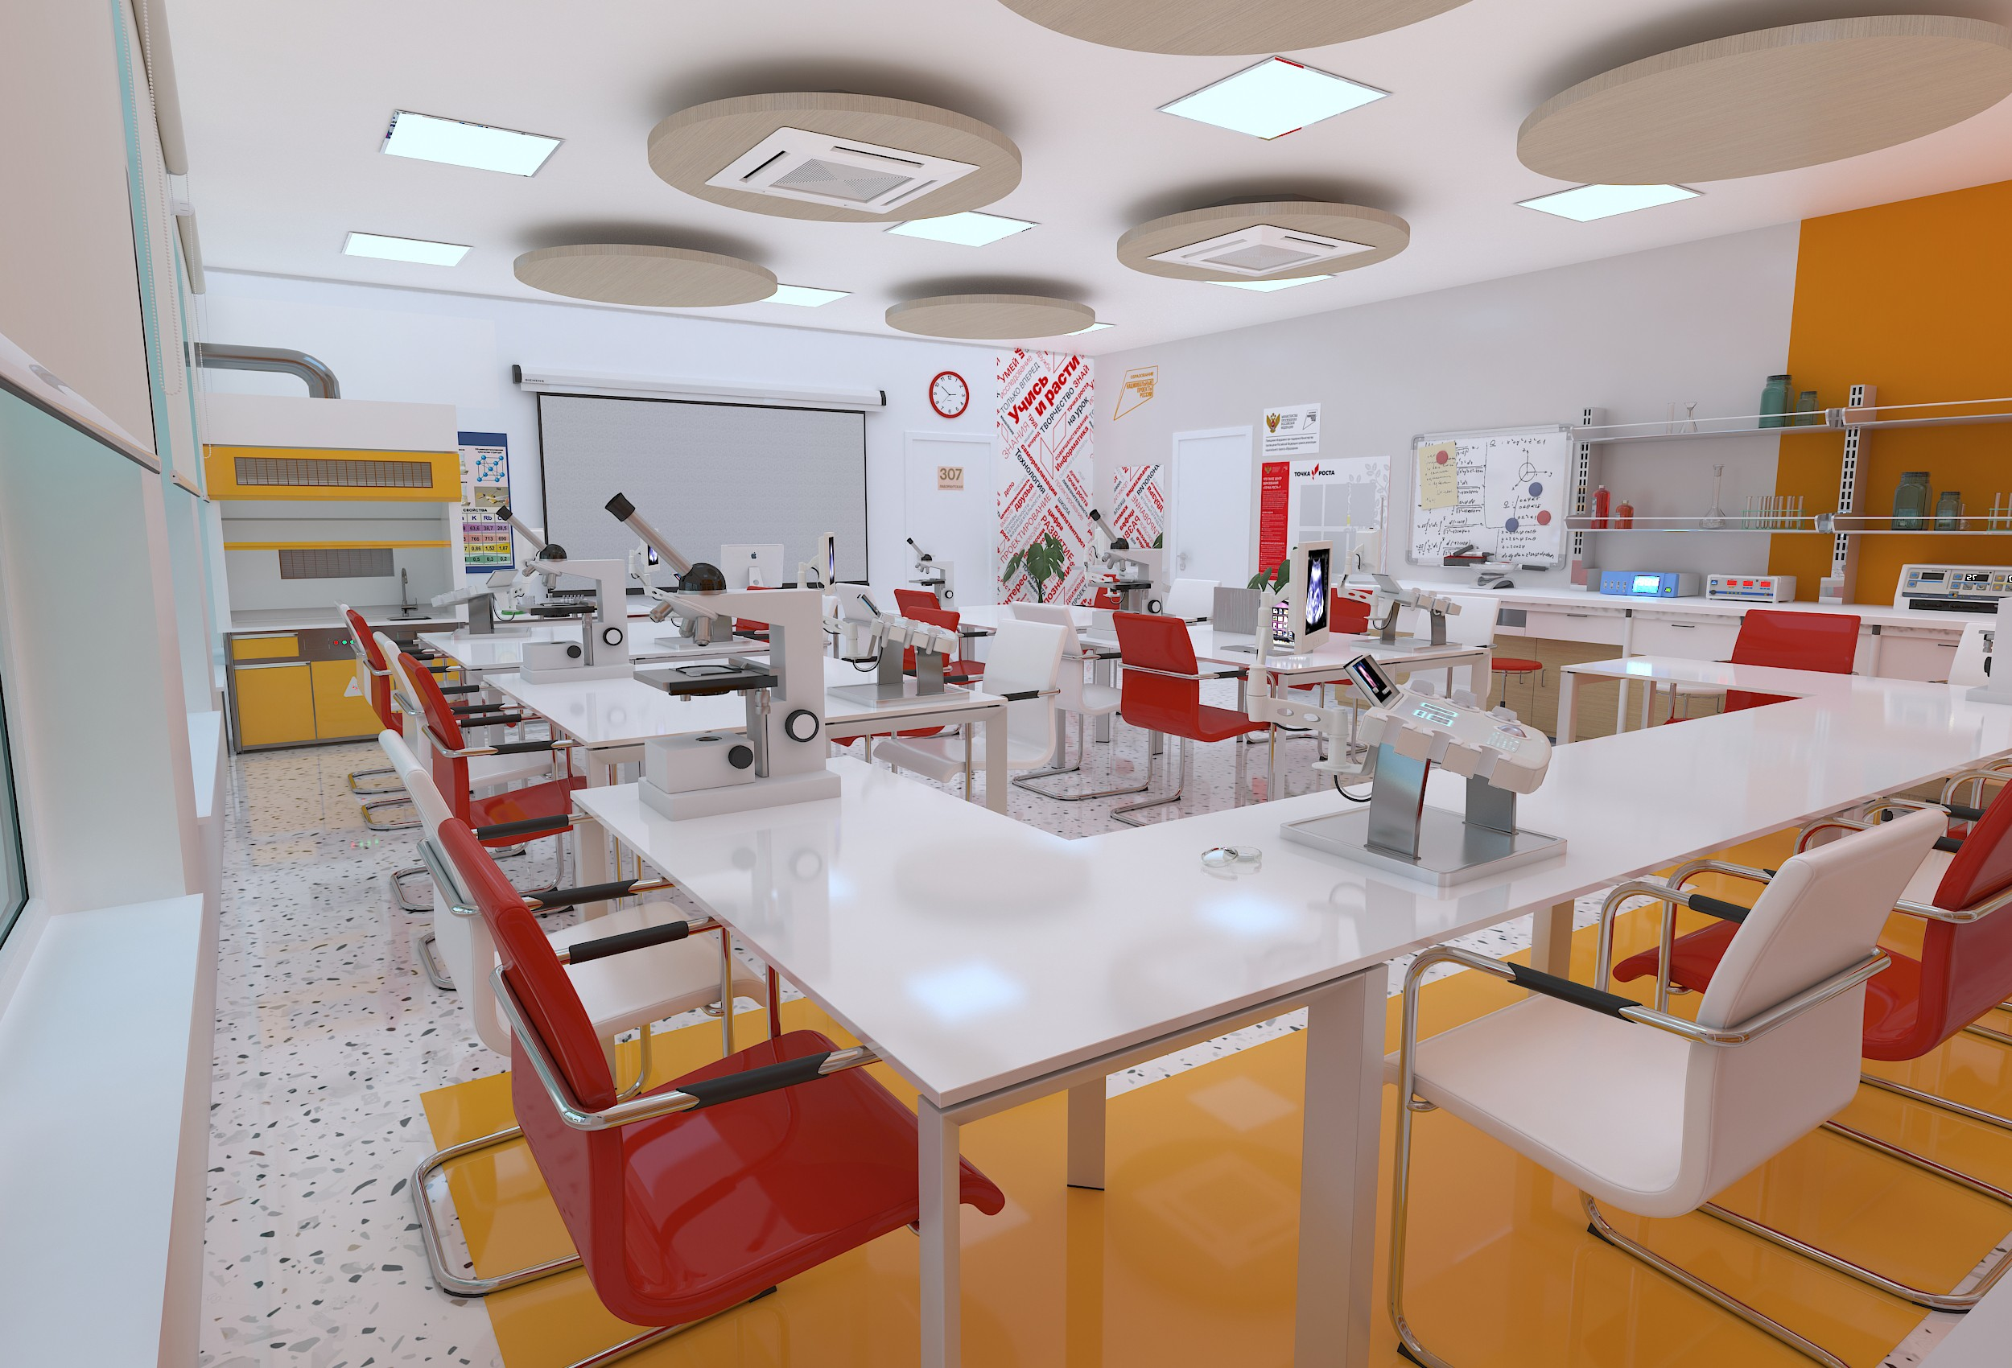
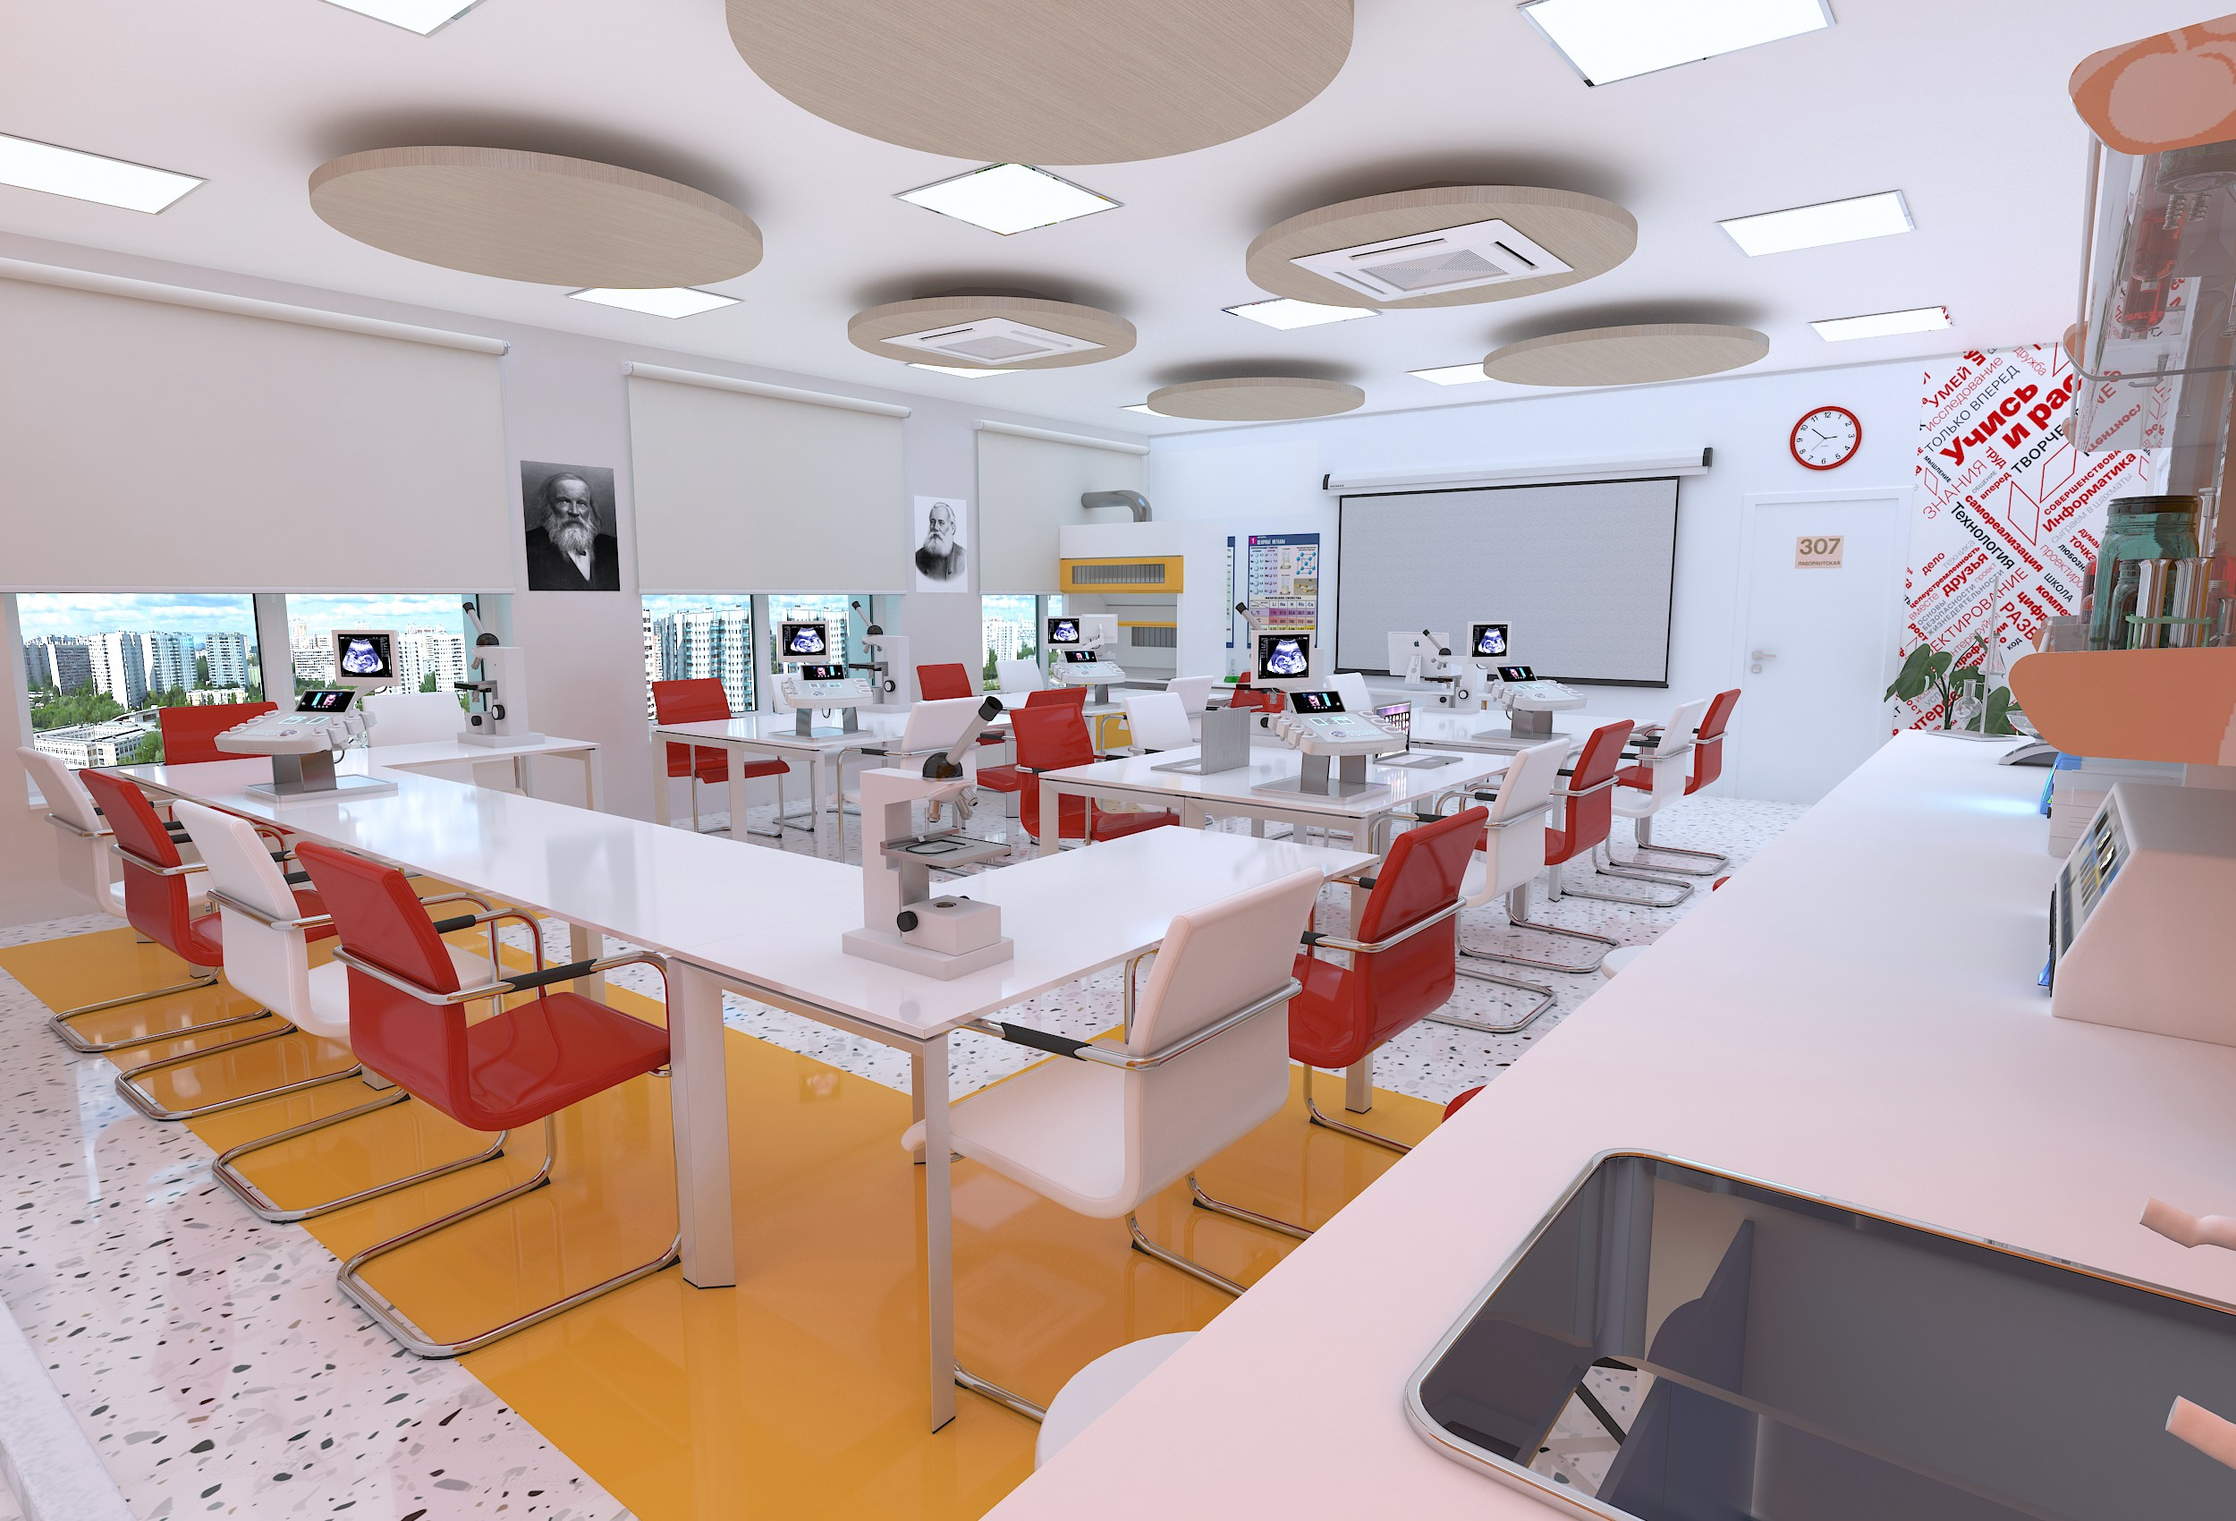
Визуализация химической лаборатории
Акцентный Базовые сетлые оттенки цвет
Акцентный цвет помещений - желтый.
В дизайн-проекте он использован в качестве акцентной стены в зоне практической работы, а также разметки пола.
Варианты оформления помещений не являются обязательными и могут отличатья от ваших
15

Slide 16
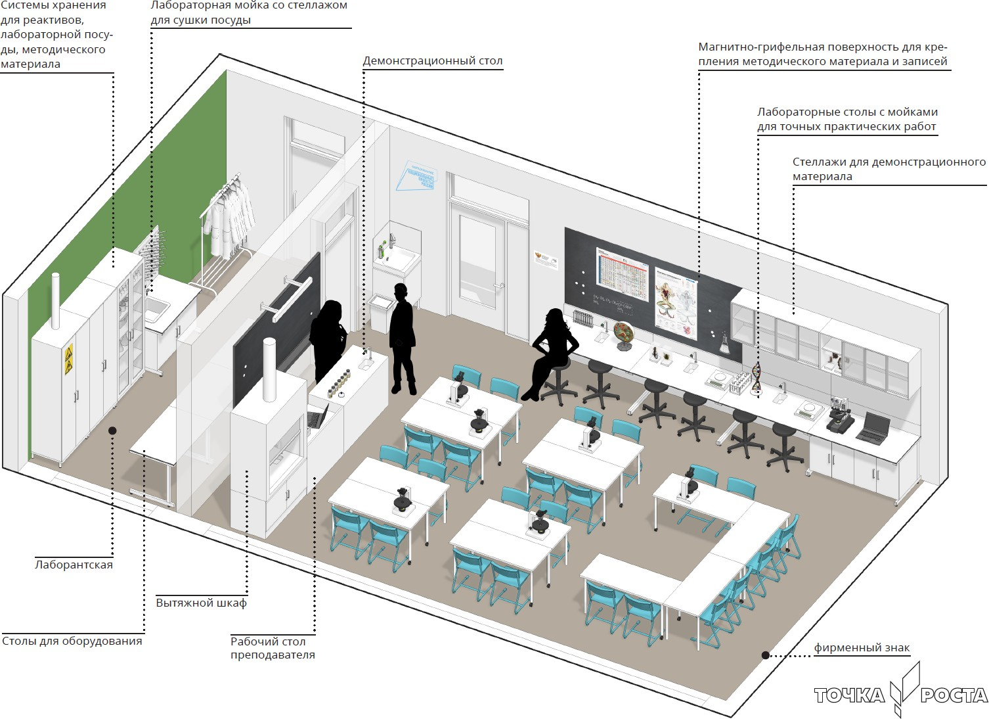
Биологическая лаборатория
Лаборатория ориентирована на обучение биологии, проведение занятий в рамках дополнительного образования по смежным областям и внеурочной деятельности. Проще всего
организовать такую лабораторию на базе уже существующих кабинетов биологии.
Допускается размещение лаборатории биологии и химии
в одном помещении. Если помещенией несколько, оформляйте их
в максимально схожем стиле.
Данная картинка является общей концепцией с идеями для реализации. Представленное оборудование и комплектация могут
отличаться от ваших.
16

Slide 17
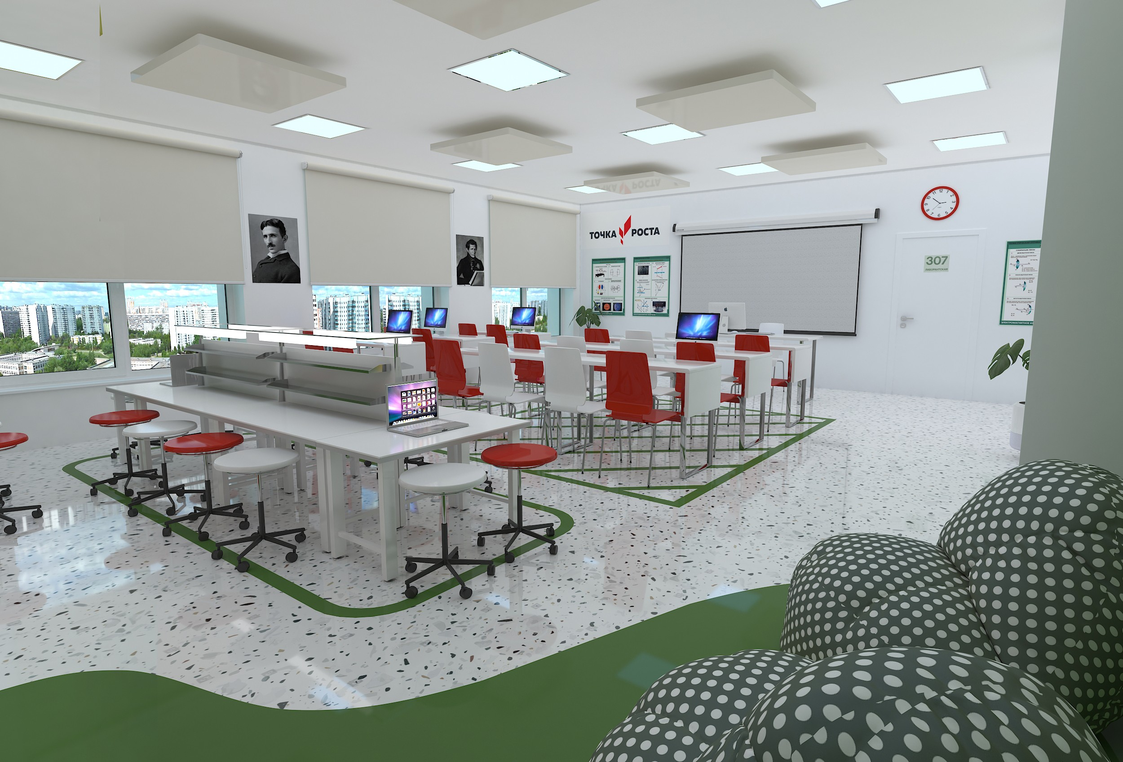
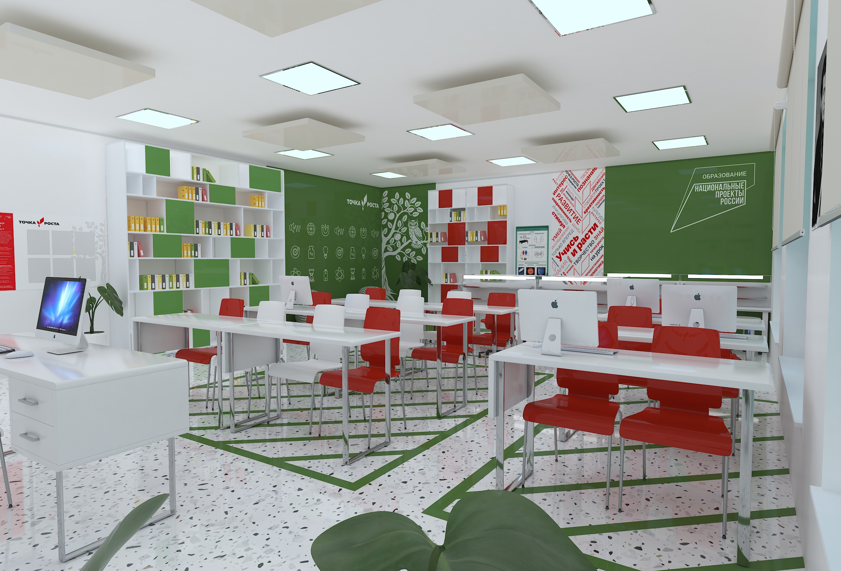
Визуализация биологической лаборатории
Акцентный цвет Базовые сетлые оттенки
Акцентный цвет помещений - зеленый.
В дизайн-проекте он использован в качестве акцентной стены в зоне отдыха,
а также разметки пола.
Варианты оформления помещений не являются обязательными и могут отличатья от ваших
17

Slide 18
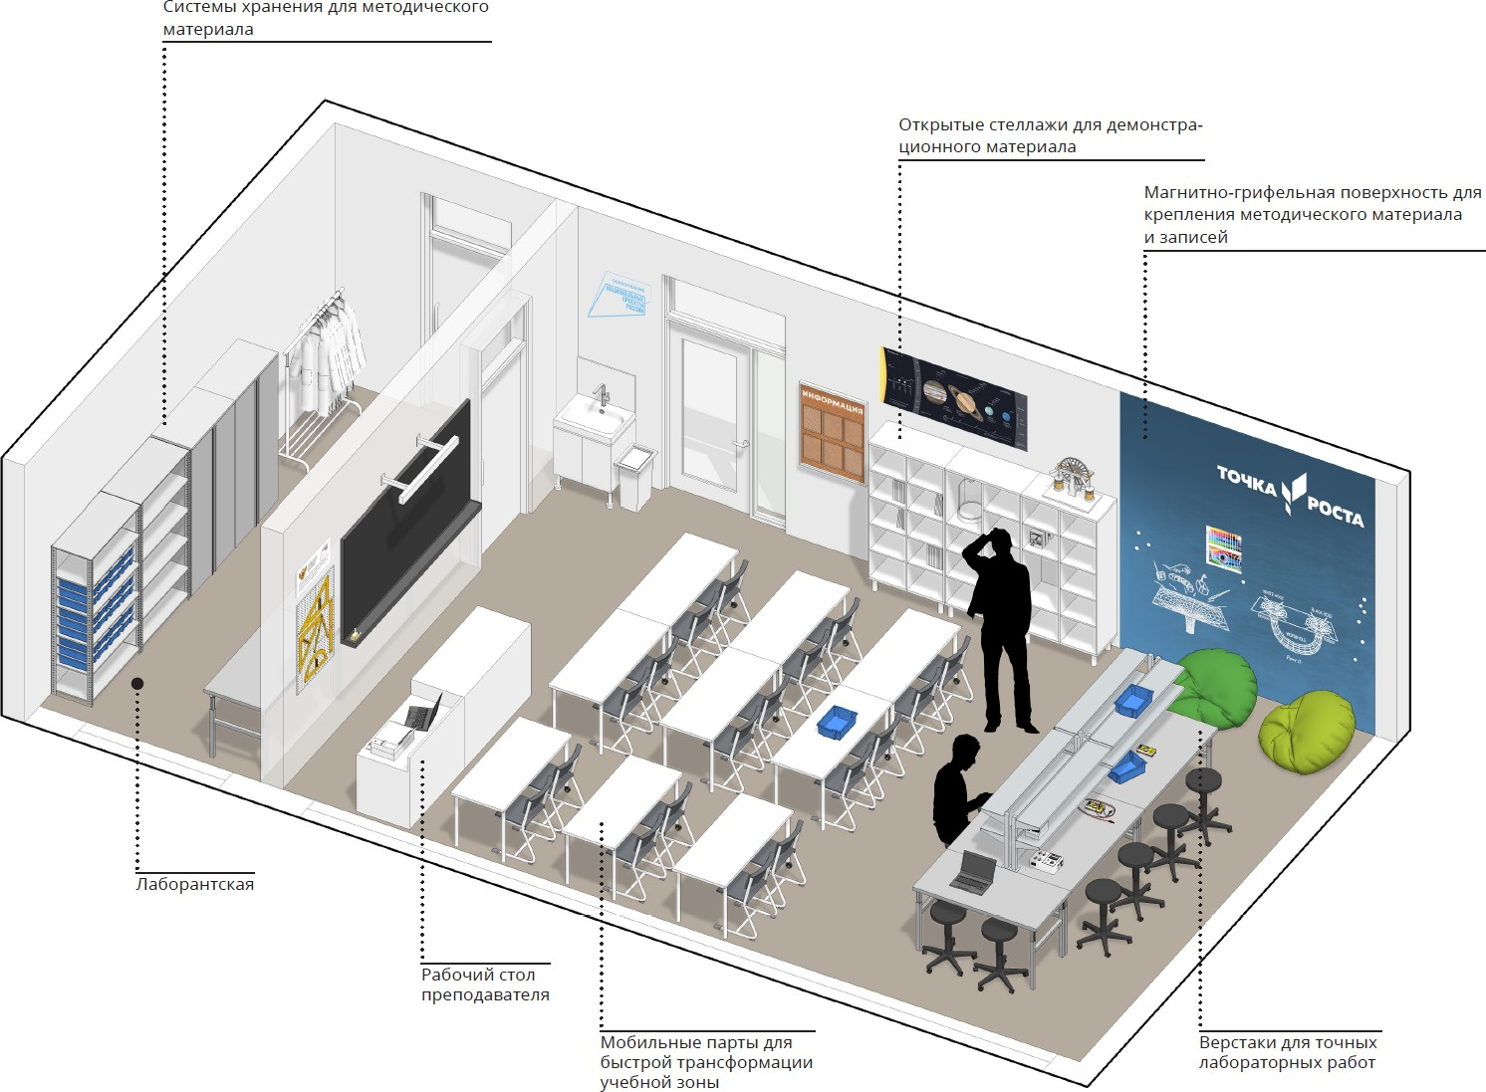
Физическая лаборатория
Лаборатория ориентирована на обучение физике, математике, проведение занятий в рамках дополнительного образования
по смежным областям и внеурочной деятельности. Проще всего организовать такую лабораторию
на базе уже существующих кабинетов физики и математики.
Данная картинка является общей концепцией с идеями для реализации. Представленное оборудование и комплектация могут
отличаться от ваших.

Slide 19
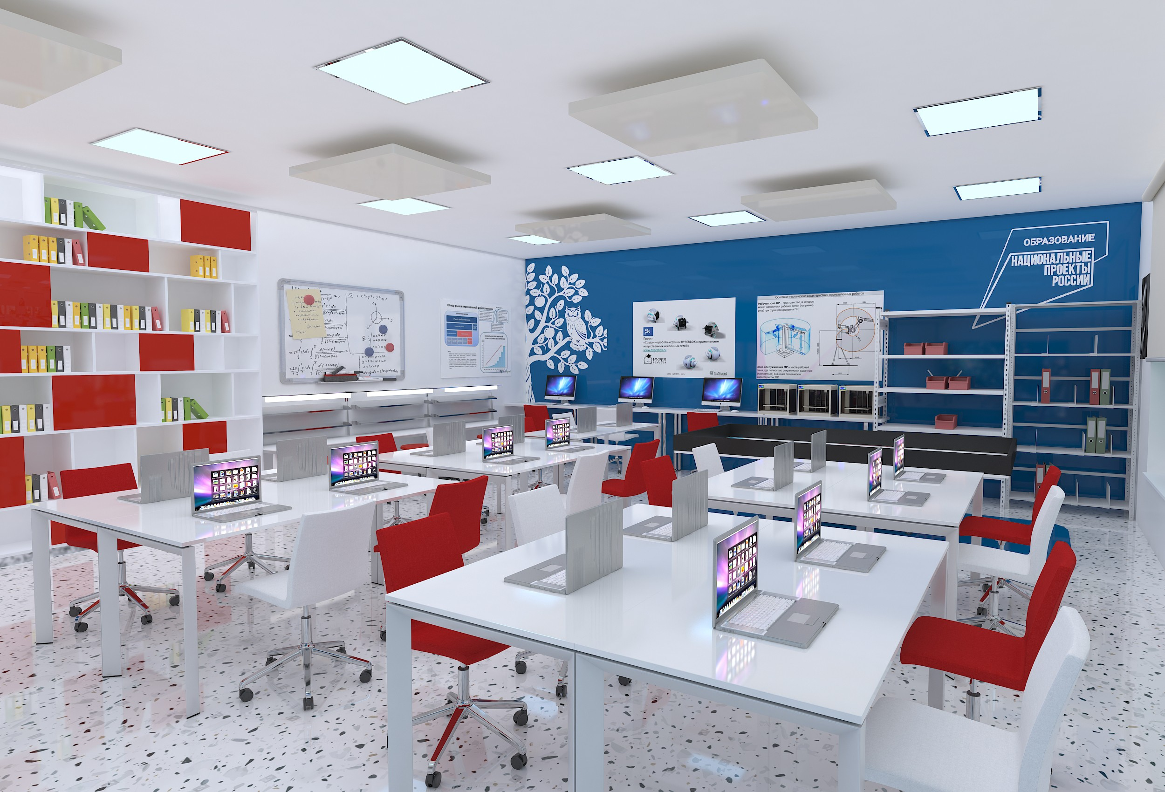
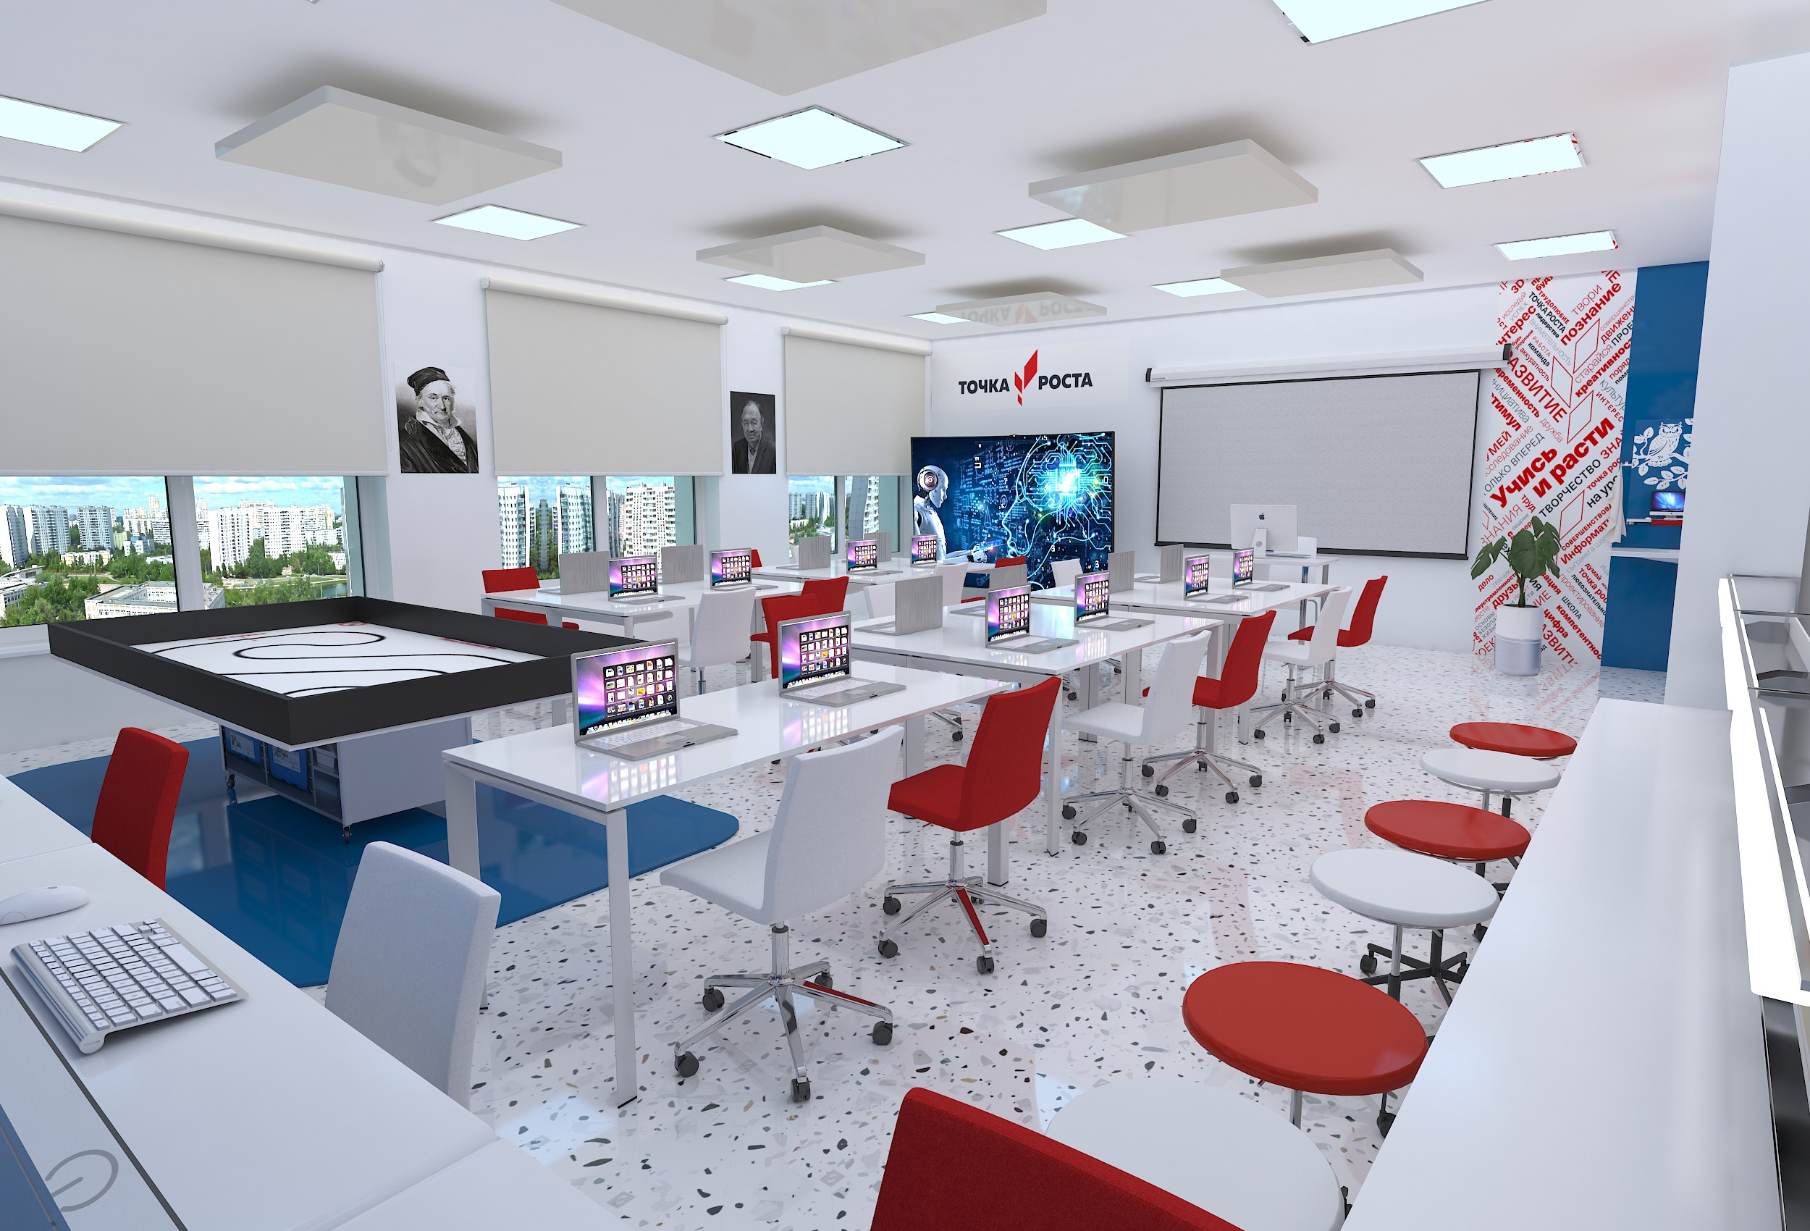
Визуализация физической лаборатории
Акцентный цвет Базовые сетлые оттенки
Акцентный цвет помещений - синий
В дизайн-проекте он использован в качестве акцентной стены в зоне практической работы, а также разметки пола.
Варианты оформления помещений не являются обязательными и могут отличатья от ваших

Slide 20
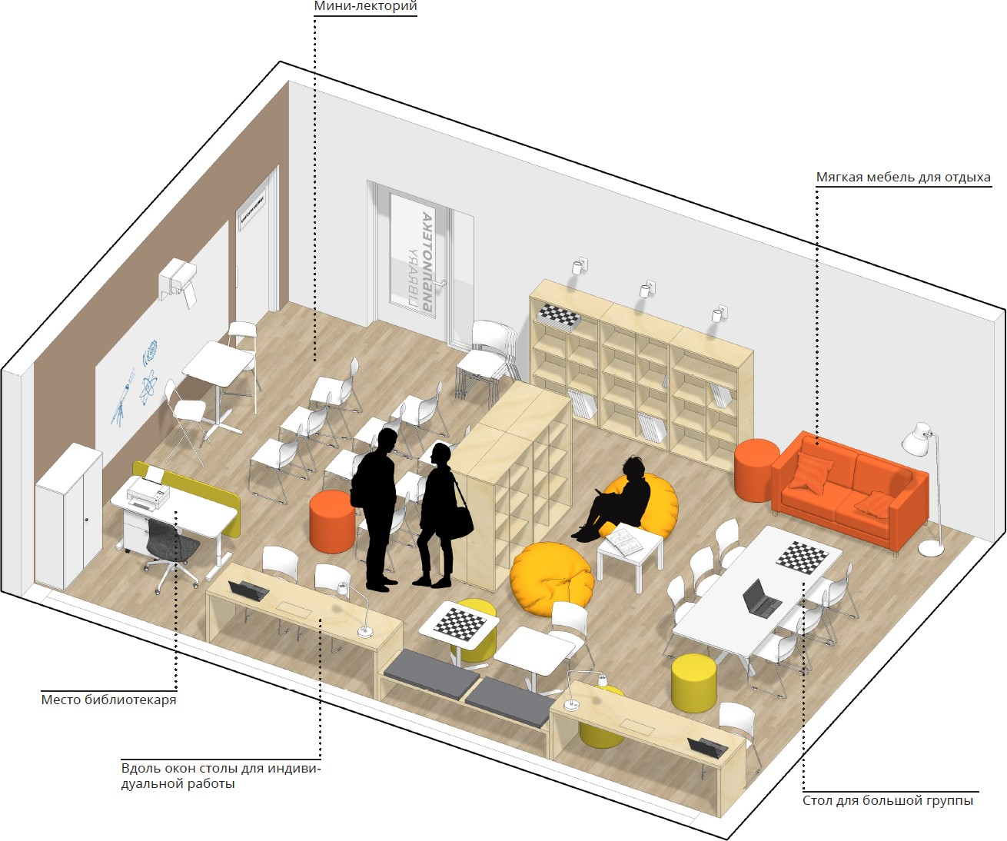
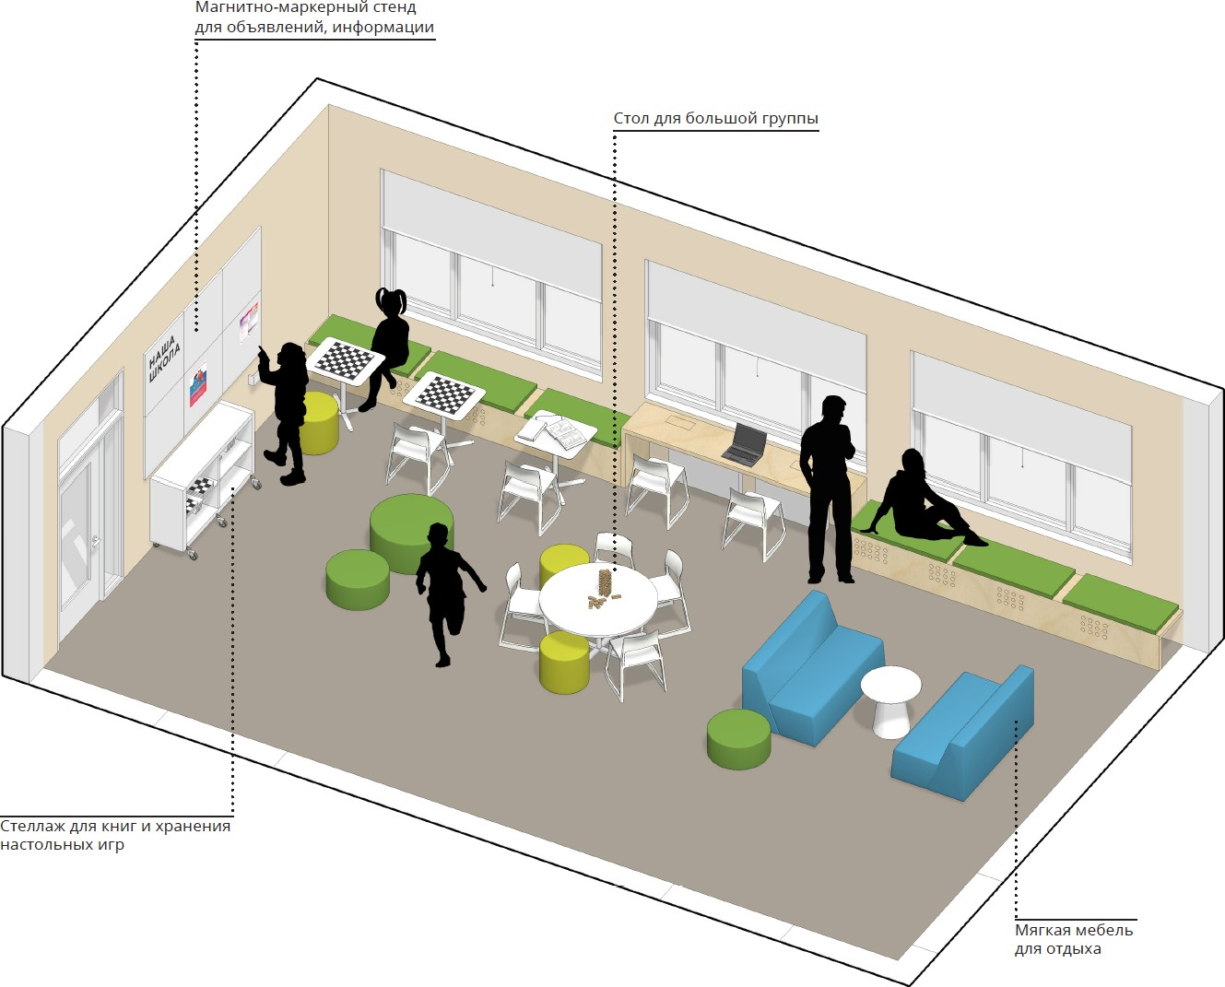
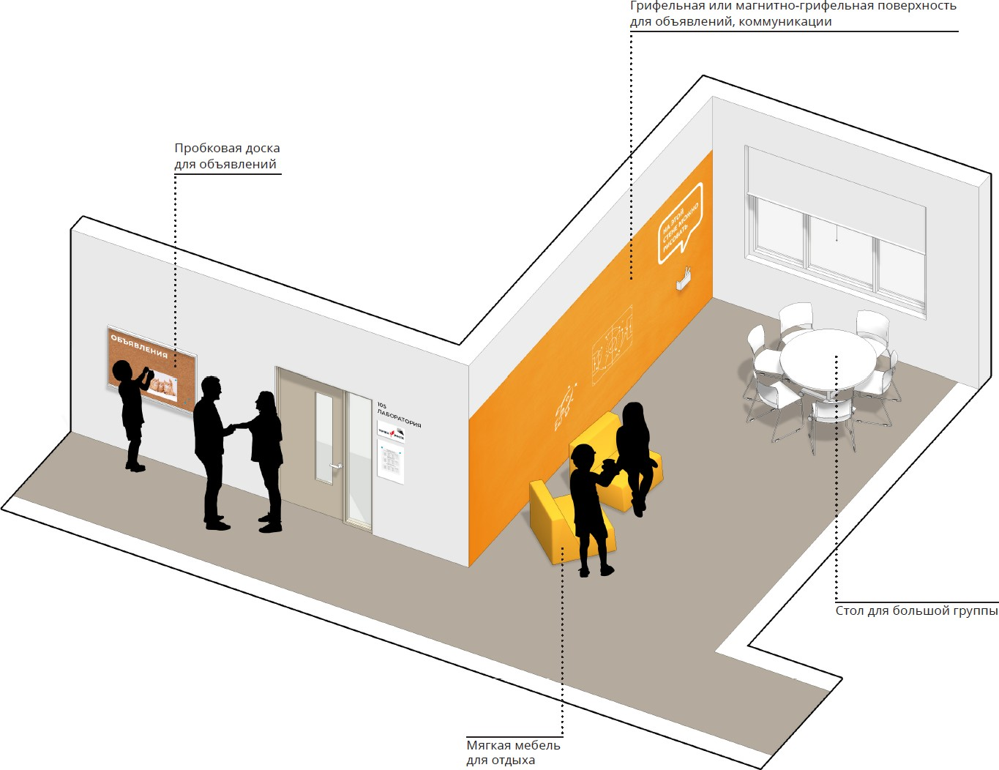
Дополнительные помещения
Библиотека
В функциональные зоны центра «Точка роста» рекомендуется включать рекреации, коридоры, библиотеки. Их можно пре- вратить в пространства, которые помогут ученикам и препо- давателям отдыхать от уроков и переключаться с одного вида деятельности на другой. Стены рекреаций и коридоров хорошо подходят для демонстрации ученических работ, ком- муникации между учениками с помощью объявлений. Для этого рекомендуется использовать пробковые, грифельные, фетровые, грифельные и маркерные поверхности.
Библиотеку рекомендуется делать общедоступным простран- ством на равне с рекреациями. Рассматривать библиотеку следует как пространство для индивидуального образования.
Рекреация
Коридор
Данная картинка является общей концепцией с идеями для реализации. Представленное оборудование и комплектация могут отличаться от ваших.
20

Slide 21
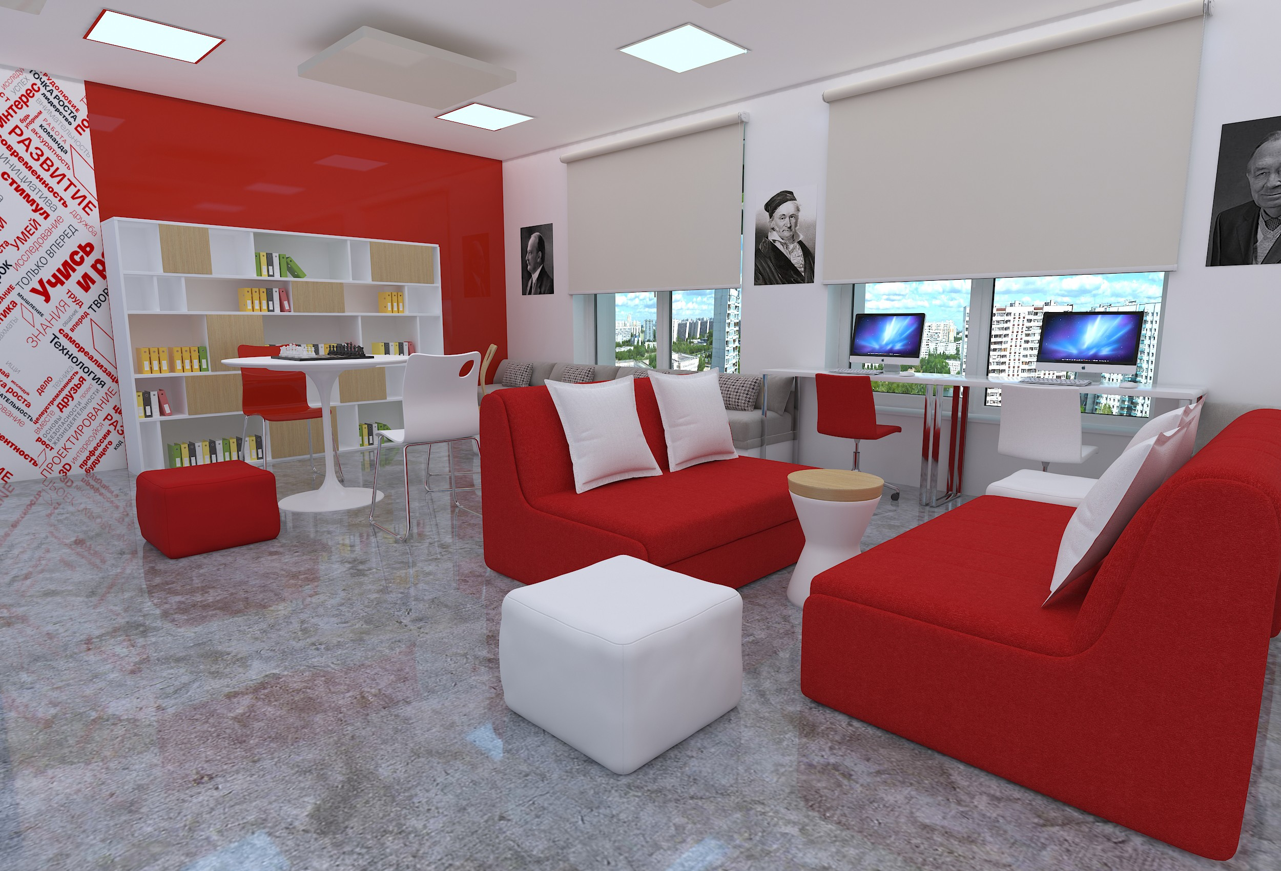
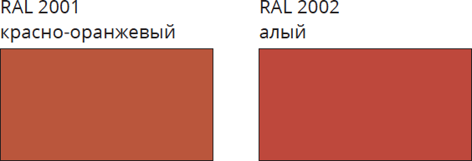
Визуализация рекреации
Базовые светлые оттенки
Акцентный цвет
21

